Slide 1
醍醐石田まちづくりプロジェクト 2012年度伏見区まちづくり支援交付金事業
醍醐石田まちづくり
（いわたの森再生プロジェクト）
実行委員会

Slide 2
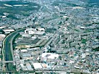
プロジェクトの概要

Slide 3
醍醐石田の現状

Slide 4
地域周辺住民の声 （街頭アンケートより 回答者55名）

Slide 5
地域周辺住民が期待すること

Slide 6
既存資源以外に醍醐石田に望む施設
Notes:
次のスライドでは、 SmartArt グラフィックを使用したタイムラインの例をご紹介します。
プロジェクトのタイムラインを記載し、マイルストーンと重要な日付に 明確なマークを付け、 現在の進捗を強調表示します。

Slide 7
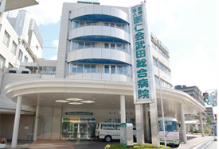
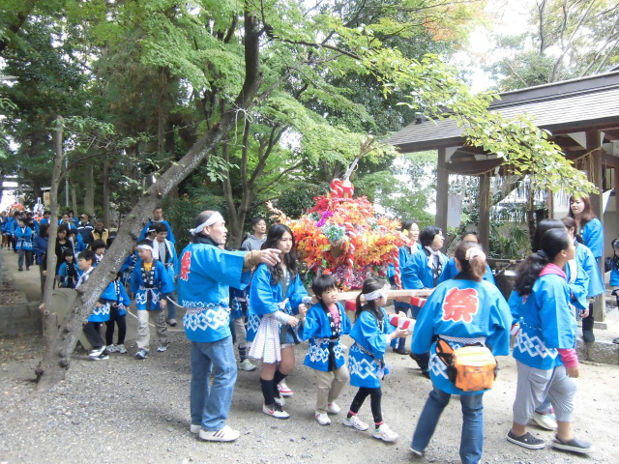
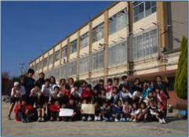
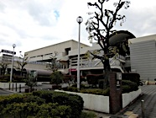
地域コミュニティ活性化に向けて ー公有地の積極的活用ー
「コミュニティ拠点の遷移」

Slide 8
東部クリーンセンター跡地活用

Slide 9
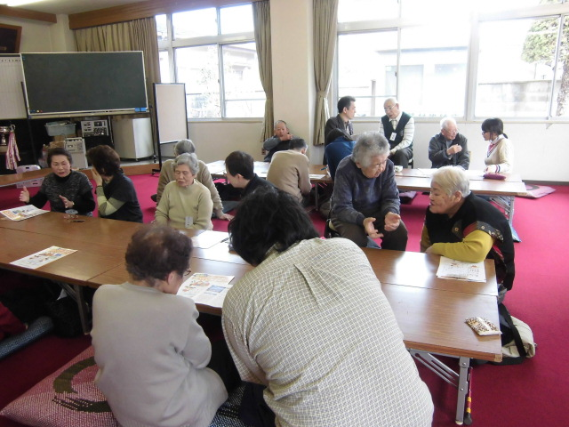
既存医療資源の活用

Slide 10
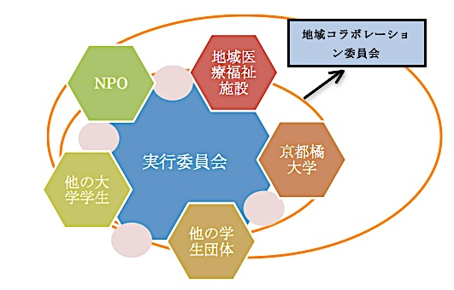
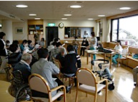
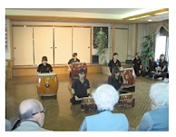
地域活性化に向けた新しい動き 山科醍醐地区 地域コラボ委員会

Slide 11
醍醐石田再生コンセプト
ー医療福祉・文教資源一体型まちづくりモデルー
醍醐石田まちづくりプロジェクト
＜医療福祉・文教資源一体型生活支援タウン＞

Slide 12
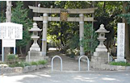
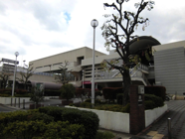
醍醐石田将来モデル像
将来像！？

